Slide 1
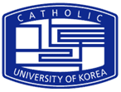
K-최근접 이웃과 이상감지
chapter 7
Catholic University of Korea
최해랑
gofkdvjvl@naver.com

Slide 2
목차 INDEX
7장 K-최근접 이웃과 이상 감지
유유상종
이웃의 수에 따른 모델의 정확도 비교
이상 감지
제약
요약
출처
6장 서포트 벡터 머신
최적의 분류 경계 찾기
SVM 특징
커널 트릭
제약
요약
출처

Slide 3
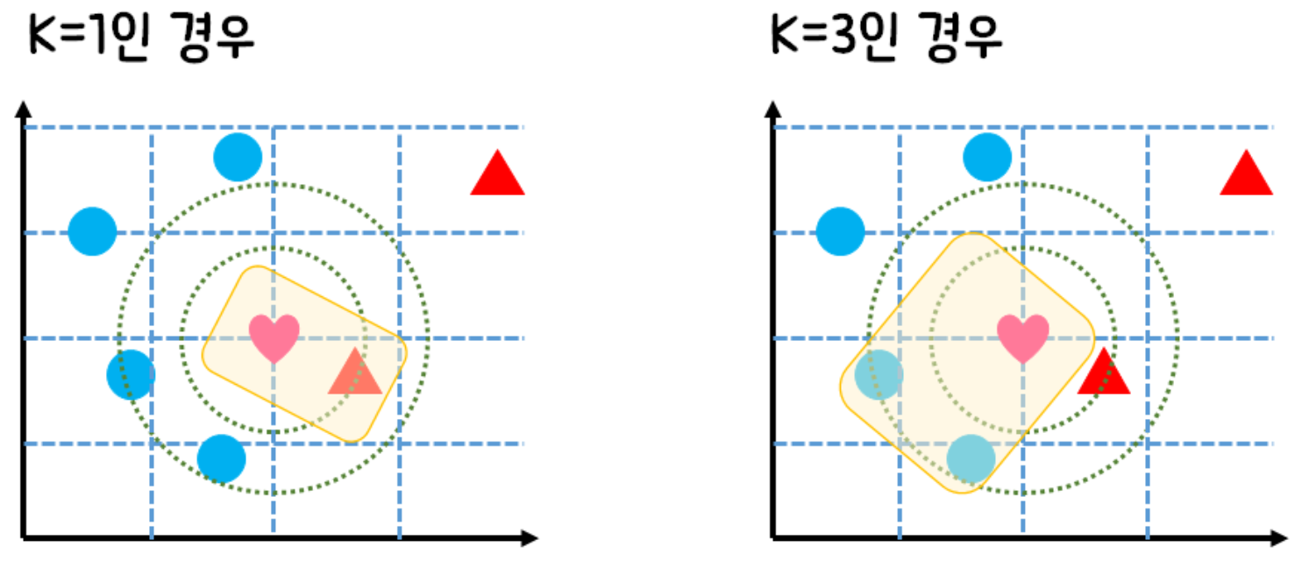
K-최근접 이웃(K-Nearest Neighbors, K-NN)
유유상종
데이터 포인트를 분류함에 있어 그에 이웃한 데이터 포인트의 분류를 바탕으로 하는 알고리즘
어떤 데이터 포인트가 푸른 점 2개와 세모 점 1개로 둘러싸였다면 이웃 대부분이 해당 데이터 포인트가 푸른 점이라는 사실을 지지한다 (다수결)
K는 투표 과정에 참여할 최근접 이웃의 개수를 나타내는 파라미터
Notes:
Ces 2016에서는 VR 전용전시관이 문을 열었습니다.
사진은 삼성의 VR4D 체험관의 모습
삼성전자는 C링크(Rink)를 전시.
가상현실 기기인 기어 VR을 얼굴에 착용한 뒤 특수장갑을 끼고 테니스를 시연
가상현실 제품 경쟁에는 삼성 (기어 VR) 외에도 소니 (플레이스테이션 VR), 오큘러스 (페이스북) , HTC (바이브 VR) 등 48개 업체가 뛰어들었다.
대만 HTC는 바이브VR 공개한다.
페이스북이 인수해 주목받은 오큘러스는 헤드셋형 신제품을 선보임
현재로서는 VR 은 게임산업에 많은 중점 두고 있다.
실제로는 다양한 분야에 사용될 수 있는 기술입니다.
(교육실습 분야에서 가장 효과적으로 이용될 것으로 예상)

Slide 4
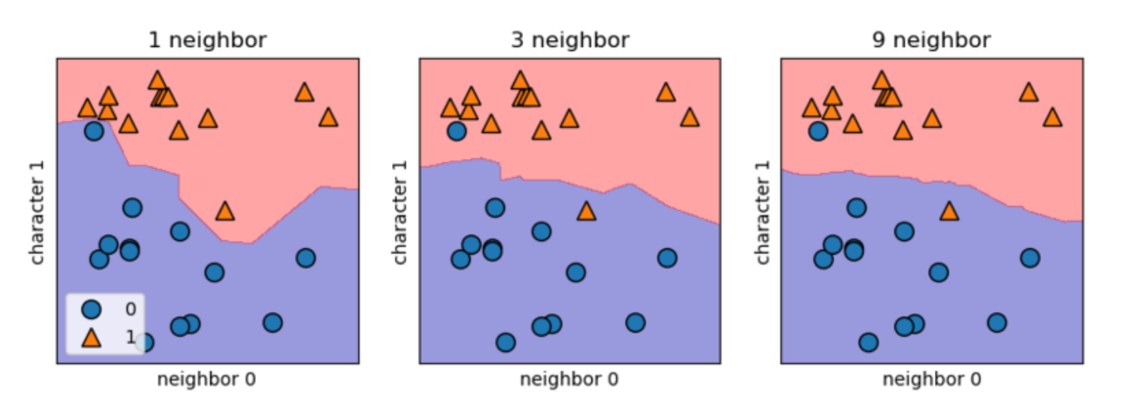
K-최근접 이웃(K-Nearest Neighbors, K-NN)
이웃의 수에 따른 모델의 정확도 비교
과적합
최적합
부적합
K가 너무 작을 때
데이터 포인트가 바로 옆 이웃에만 매칭되어 오류가 증폭된다
훈련 데이터에 관해서는 예측이 완벽하나 과대적합으로 이어질 수 있다
K가 너무 클 때
데이터 포인트가 너무 먼 이웃과도 매칭되므로 숨겨진 패턴을 희석한다
정확도가 나빠질 수 있고 과소적합으로 이어질 수 있다
Notes:
Ces 2016에서는 VR 전용전시관이 문을 열었습니다.
사진은 삼성의 VR4D 체험관의 모습
삼성전자는 C링크(Rink)를 전시.
가상현실 기기인 기어 VR을 얼굴에 착용한 뒤 특수장갑을 끼고 테니스를 시연
가상현실 제품 경쟁에는 삼성 (기어 VR) 외에도 소니 (플레이스테이션 VR), 오큘러스 (페이스북) , HTC (바이브 VR) 등 48개 업체가 뛰어들었다.
대만 HTC는 바이브VR 공개한다.
페이스북이 인수해 주목받은 오큘러스는 헤드셋형 신제품을 선보임
현재로서는 VR 은 게임산업에 많은 중점 두고 있다.
실제로는 다양한 분야에 사용될 수 있는 기술입니다.
(교육실습 분야에서 가장 효과적으로 이용될 것으로 예상)

Slide 5
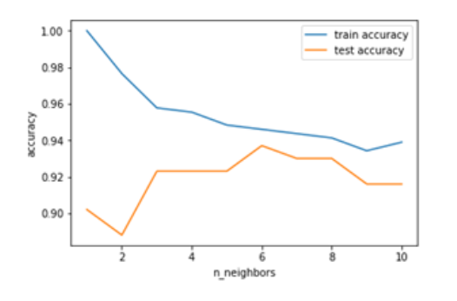
K-최근접 이웃(K-Nearest Neighbors, K-NN)
이웃의 수에 따른 모델의 정확도 비교
적은 이웃을 사용할 때 훈련 데이터세트에 대한 테스트 데이터세트의 정확도 차이가 큰데 이것은 과대적합을 나타내 주는 신호다
Notes:
Ces 2016에서는 VR 전용전시관이 문을 열었습니다.
사진은 삼성의 VR4D 체험관의 모습
삼성전자는 C링크(Rink)를 전시.
가상현실 기기인 기어 VR을 얼굴에 착용한 뒤 특수장갑을 끼고 테니스를 시연
가상현실 제품 경쟁에는 삼성 (기어 VR) 외에도 소니 (플레이스테이션 VR), 오큘러스 (페이스북) , HTC (바이브 VR) 등 48개 업체가 뛰어들었다.
대만 HTC는 바이브VR 공개한다.
페이스북이 인수해 주목받은 오큘러스는 헤드셋형 신제품을 선보임
현재로서는 VR 은 게임산업에 많은 중점 두고 있다.
실제로는 다양한 분야에 사용될 수 있는 기술입니다.
(교육실습 분야에서 가장 효과적으로 이용될 것으로 예상)

Slide 6
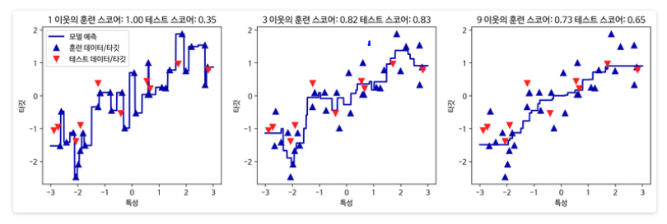
K-최근접 이웃(K-Nearest Neighbors, K-NN)
이웃의 수에 따른 모델의 정확도 비교
이웃을 하나만 사용할 때는 각 훈련 데이터 포인트가 예측에 주는 영향이 커서 예측값이 훈련 데이터 포인트를 모두 지나간다 → 매우 불안정
이웃을 많이 사용하면 훈련 데이터에는 맞는 확률은 낮아지지만 더 안정된 데이터를 얻을 수 있다
Notes:
Ces 2016에서는 VR 전용전시관이 문을 열었습니다.
사진은 삼성의 VR4D 체험관의 모습
삼성전자는 C링크(Rink)를 전시.
가상현실 기기인 기어 VR을 얼굴에 착용한 뒤 특수장갑을 끼고 테니스를 시연
가상현실 제품 경쟁에는 삼성 (기어 VR) 외에도 소니 (플레이스테이션 VR), 오큘러스 (페이스북) , HTC (바이브 VR) 등 48개 업체가 뛰어들었다.
대만 HTC는 바이브VR 공개한다.
페이스북이 인수해 주목받은 오큘러스는 헤드셋형 신제품을 선보임
현재로서는 VR 은 게임산업에 많은 중점 두고 있다.
실제로는 다양한 분야에 사용될 수 있는 기술입니다.
(교육실습 분야에서 가장 효과적으로 이용될 것으로 예상)

Slide 7
이상 감지
데이터 포인트의 그룹이나 값을 예측하는 일에만 국한되지 않는다
▶ 이상값을 찾을 수 있다
앞의 예제처럼 데이터를 시각화 할 수 있는 경우 쉽게 이상 감지가 가능하다
▶ 데이터를 2차원 도표로 시각화 할 수 없는 경우, 2개 이상의 예측자 변수를 고려할 경우에 K-NN을 비롯한 예측 모델을 사용한다
K-NN은 데이터에 내재된 패턴을 이용해 예측하므로 예측 오차 자체가 해당 데이터 포인트가 전체적인 추세를 벗어나는 정도를 말한다
▶이런 측면에서 예측 모델을 생성하는 모든 알고리즘을 이상 감지에 사용할 수 있다
(EX. 회귀분석에서 이상값은 최적 추세선에서 멀리 떨어진 점으로 쉽게 찾을 수 있다)
이렇게 이상값을 감지한 후 예측 모델 학습에 앞서 찾아내 이상값을 제거해 데이터의 노이즈를 줄이고 모델의 정확성을 높일 수 있다
Notes:
Ces 2016에서는 VR 전용전시관이 문을 열었습니다.
사진은 삼성의 VR4D 체험관의 모습
삼성전자는 C링크(Rink)를 전시.
가상현실 기기인 기어 VR을 얼굴에 착용한 뒤 특수장갑을 끼고 테니스를 시연
가상현실 제품 경쟁에는 삼성 (기어 VR) 외에도 소니 (플레이스테이션 VR), 오큘러스 (페이스북) , HTC (바이브 VR) 등 48개 업체가 뛰어들었다.
대만 HTC는 바이브VR 공개한다.
페이스북이 인수해 주목받은 오큘러스는 헤드셋형 신제품을 선보임
현재로서는 VR 은 게임산업에 많은 중점 두고 있다.
실제로는 다양한 분야에 사용될 수 있는 기술입니다.
(교육실습 분야에서 가장 효과적으로 이용될 것으로 예상)

Slide 8
제약
불안정성
데이터 포인트를 동질한 그룹으로 분할하는 과정을 바탕으로 의사결정 트리를 키우므로 데이터에 약간의 변화만 생겨도 분할 결과가 달라짐
매번 데이터 포인트를 가장 잘 나눌 수 있는 방법을 추구해 과적합에 취약함
부정확성
맨 처음 데이터를 가장 잘 분할하는 이진 질의로 시작해도 최상의 정확도를 보장하지 않는다
처음에 덜 효과적인 분할이 더 나은 예측일 수도 있다
제약을 극복하려면?
매번 최적의 분할을 하는 대신 트리를 다양한 방식으로 키우고 여러 트리의
예측 결과를 종합하면 결과의 안정성과 정확성을 높일 수 있다
Notes:
Ces 2016에서는 VR 전용전시관이 문을 열었습니다.
사진은 삼성의 VR4D 체험관의 모습
삼성전자는 C링크(Rink)를 전시.
가상현실 기기인 기어 VR을 얼굴에 착용한 뒤 특수장갑을 끼고 테니스를 시연
가상현실 제품 경쟁에는 삼성 (기어 VR) 외에도 소니 (플레이스테이션 VR), 오큘러스 (페이스북) , HTC (바이브 VR) 등 48개 업체가 뛰어들었다.
대만 HTC는 바이브VR 공개한다.
페이스북이 인수해 주목받은 오큘러스는 헤드셋형 신제품을 선보임
현재로서 VR 은 게임산업에 많은 중점 두고 있다.
실제로는 다양한 분야에 사용될 수 있는 기술입니다.
(교육실습 분야에서 가장 효과적으로 이용될 것으로 예상)

Slide 9
요약
K-최근접 이웃 기법은 가장 가까운 다른 데이터 포인터들의 분류 결과를 바탕으로 데이터 포인트를 분류한다
K는 참고할 데이터 포인트의 개수이며 교차검증(파라미터 튜닝)으로 정할 수 있다
K-NN은 예측자 개수가 적고 분류의 크기가 비슷할 때 적당하다
부정확한 분류는 이상값으로 간주할 수 있다
Notes:
Ces 2016에서는 VR 전용전시관이 문을 열었습니다.
사진은 삼성의 VR4D 체험관의 모습
삼성전자는 C링크(Rink)를 전시.
가상현실 기기인 기어 VR을 얼굴에 착용한 뒤 특수장갑을 끼고 테니스를 시연
가상현실 제품 경쟁에는 삼성 (기어 VR) 외에도 소니 (플레이스테이션 VR), 오큘러스 (페이스북) , HTC (바이브 VR) 등 48개 업체가 뛰어들었다.
대만 HTC는 바이브VR 공개한다.
페이스북이 인수해 주목받은 오큘러스는 헤드셋형 신제품을 선보임
현재로서 VR 은 게임산업에 많은 중점 두고 있다.
실제로는 다양한 분야에 사용될 수 있는 기술입니다.
(교육실습 분야에서 가장 효과적으로 이용될 것으로 예상)

Slide 10
K-최근접 이웃 출처
PPT 작성
https://blog.naver.com/shb1833/221146181104
https://typingdog.blog.me/221391382894
http://www.incodom.kr/%EA%B8%B0%EA%B3%84%ED%95%99%EC%8A%B5/k-%EC%B5%9C%EA%B7%BC%EC%A0%91_%EC%9D%B4%EC%9B%83_%EC%95%8C%EA%B3%A0%EB%A6%AC%EC%A6%98
(책) 수학없이 배우는 데이터 과학과 알고리즘
파이썬 코드
https://tensorflow.blog/%ED%8C%8C%EC%9D%B4%EC%8D%AC-%EB%A8%B8%EC%8B%A0%EB%9F%AC%EB%8B%9D/2-3-2-k-%EC%B5%9C%EA%B7%BC%EC%A0%91-%EC%9D%B4%EC%9B%83/
https://opencv-python.readthedocs.io/en/latest/doc/29.matchDigits/matchDigits.html
Notes:
Ces 2016에서는 VR 전용전시관이 문을 열었습니다.
사진은 삼성의 VR4D 체험관의 모습
삼성전자는 C링크(Rink)를 전시.
가상현실 기기인 기어 VR을 얼굴에 착용한 뒤 특수장갑을 끼고 테니스를 시연
가상현실 제품 경쟁에는 삼성 (기어 VR) 외에도 소니 (플레이스테이션 VR), 오큘러스 (페이스북) , HTC (바이브 VR) 등 48개 업체가 뛰어들었다.
대만 HTC는 바이브VR 공개한다.
페이스북이 인수해 주목받은 오큘러스는 헤드셋형 신제품을 선보임
현재로서는 VR 은 게임산업에 많은 중점 두고 있다.
실제로는 다양한 분야에 사용될 수 있는 기술입니다.
(교육실습 분야에서 가장 효과적으로 이용될 것으로 예상)

Slide 11
서포트 벡터 머신
chapter 8
Catholic University of Korea
최해랑
gofkdvjvl@naver.com

Slide 12
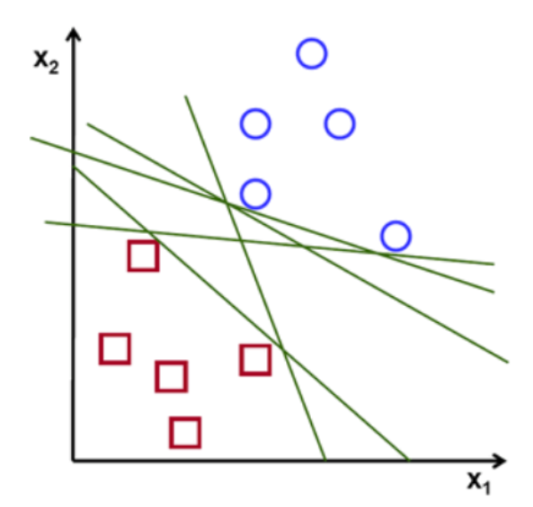
서포트 벡터 머신(Support Vector Machine, SVM)
최적의 분류 경계 찾기
분류, 회귀 등에 쓰이는 지도학습(Supervised Learning) 머신러닝 방법 중 하나
위의 두 데이터 그룹을 구분하는 선을 그을 때 위와 같이 다양한 방법이 존재한다
만약 새로운 데이터가 들어와 선에 맞물린다면 그 데이터가 어느 그룹에 속하는 지 판단하기 어렵다
Notes:
Ces 2016에서는 VR 전용전시관이 문을 열었습니다.
사진은 삼성의 VR4D 체험관의 모습
삼성전자는 C링크(Rink)를 전시.
가상현실 기기인 기어 VR을 얼굴에 착용한 뒤 특수장갑을 끼고 테니스를 시연
가상현실 제품 경쟁에는 삼성 (기어 VR) 외에도 소니 (플레이스테이션 VR), 오큘러스 (페이스북) , HTC (바이브 VR) 등 48개 업체가 뛰어들었다.
대만 HTC는 바이브VR 공개한다.
페이스북이 인수해 주목받은 오큘러스는 헤드셋형 신제품을 선보임
현재로서 VR 은 게임산업에 많은 중점 두고 있다.
실제로는 다양한 분야에 사용될 수 있는 기술입니다.
(교육실습 분야에서 가장 효과적으로 이용될 것으로 예상)

Slide 13
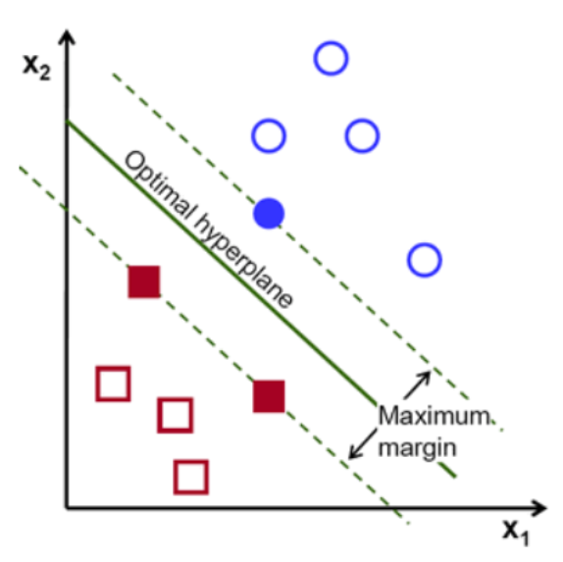
서포트 벡터 머신(Support Vector Machine, SVM)
최적의 분류 경계 찾기
서포트 벡터
최적 경계
최적 경계: 다른 그룹에 속한 점들과 가장 가까이에 있는 주변 데이터 포인트를 찾고 이렇게 찾아낸 두 그룹의 주변 데이터 포인트 사이의 가운데를 지난다
주변 데이터 포인트가 최적 경계를 발견하는 데 도움을 주므로 이 점들을 서포트 벡터라 한다
각 그룹 사이 최대 거리의 중간지점으로 정하는 것이 분류 정확도를 높이는 최적의 방법이다
Notes:
Ces 2016에서는 VR 전용전시관이 문을 열었습니다.
사진은 삼성의 VR4D 체험관의 모습
삼성전자는 C링크(Rink)를 전시.
가상현실 기기인 기어 VR을 얼굴에 착용한 뒤 특수장갑을 끼고 테니스를 시연
가상현실 제품 경쟁에는 삼성 (기어 VR) 외에도 소니 (플레이스테이션 VR), 오큘러스 (페이스북) , HTC (바이브 VR) 등 48개 업체가 뛰어들었다.
대만 HTC는 바이브VR 공개한다.
페이스북이 인수해 주목받은 오큘러스는 헤드셋형 신제품을 선보임
현재로서 VR 은 게임산업에 많은 중점 두고 있다.
실제로는 다양한 분야에 사용될 수 있는 기술입니다.
(교육실습 분야에서 가장 효과적으로 이용될 것으로 예상)

Slide 14
서포트 벡터 머신(Support Vector Machine, SVM)
SVM 특징
서포트 벡터
최적 경계
계산 속도가 빠르다: 주변 데이터 포인트만으로 경계가 결정되므로 모든 데이터 포인트를 이용해 추세선을 결정하는 회귀법에 비해 경계선을 찾는 속도가 빠르다
서포트 벡터의 위치에 민감하다: 결국 경계가 학습 데이터로 샘플링된 데이터포인트에 따라 달라진다
완충 지대(Buffer Zone) 필요: 데이터 포인트가 두 그룹으로 명확히 나눠지는 경우는 드물기 때문에 특정개수 이하의 포인트가 경계를 넘어 틀린 영역에 가는 것을 허용한다
Notes:
Ces 2016에서는 VR 전용전시관이 문을 열었습니다.
사진은 삼성의 VR4D 체험관의 모습
삼성전자는 C링크(Rink)를 전시.
가상현실 기기인 기어 VR을 얼굴에 착용한 뒤 특수장갑을 끼고 테니스를 시연
가상현실 제품 경쟁에는 삼성 (기어 VR) 외에도 소니 (플레이스테이션 VR), 오큘러스 (페이스북) , HTC (바이브 VR) 등 48개 업체가 뛰어들었다.
대만 HTC는 바이브VR 공개한다.
페이스북이 인수해 주목받은 오큘러스는 헤드셋형 신제품을 선보임
현재로서 VR 은 게임산업에 많은 중점 두고 있다.
실제로는 다양한 분야에 사용될 수 있는 기술입니다.
(교육실습 분야에서 가장 효과적으로 이용될 것으로 예상)

Slide 15
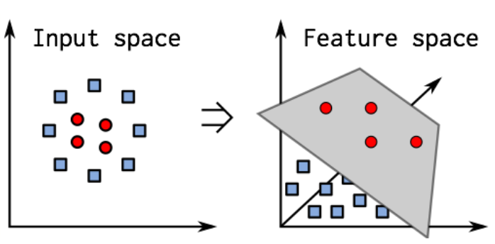
서포트 벡터 머신(Support Vector Machine, SVM)
커널 트릭
좌측 그림으로는 데이터들을 두 그룹으로 나눌 수 없다
우측 그림처럼 고차원으로 자료를 바꾸면 두 그룹을 구별할 평면(직선)을 찾을 수 있다. 이러한 기법을 커널 트릭이라 한다
커널이란? 구별하기 위해 부가적인 차원을 추가하는 것이다
Notes:
Ces 2016에서는 VR 전용전시관이 문을 열었습니다.
사진은 삼성의 VR4D 체험관의 모습
삼성전자는 C링크(Rink)를 전시.
가상현실 기기인 기어 VR을 얼굴에 착용한 뒤 특수장갑을 끼고 테니스를 시연
가상현실 제품 경쟁에는 삼성 (기어 VR) 외에도 소니 (플레이스테이션 VR), 오큘러스 (페이스북) , HTC (바이브 VR) 등 48개 업체가 뛰어들었다.
대만 HTC는 바이브VR 공개한다.
페이스북이 인수해 주목받은 오큘러스는 헤드셋형 신제품을 선보임
현재로서 VR 은 게임산업에 많은 중점 두고 있다.
실제로는 다양한 분야에 사용될 수 있는 기술입니다.
(교육실습 분야에서 가장 효과적으로 이용될 것으로 예상)

Slide 16
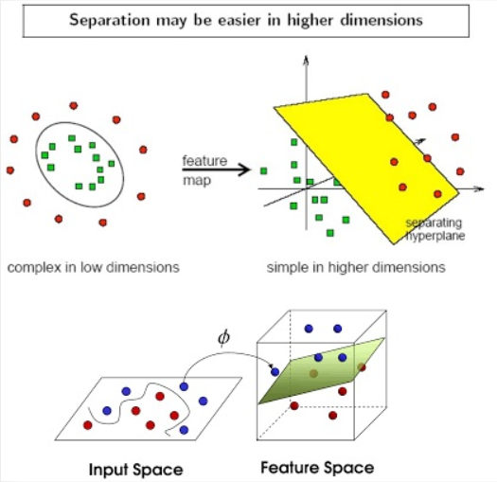
서포트 벡터 머신(Support Vector Machine, SVM)
커널 트릭
커널 트릭으로 SVM의 강점 중 하나인 데이터에 존재하는 곡선 형태의 패턴을 찾아낼 수 있다
데이터 평면에 곡선을 그리는 대신 데이터 포인터를 더 높은 차원으로 사상(Project) 시킨다
이런 직선은 계산하기 쉽고 더 낮은 차원으로 다시 사상하면 쉽게 곡선으로 변환할 수 있다
이렇게 고차원의 데이터를 다룰 수 있어 변수가 많은 데이터를 분석할 때 유용하다
Notes:
Ces 2016에서는 VR 전용전시관이 문을 열었습니다.
사진은 삼성의 VR4D 체험관의 모습
삼성전자는 C링크(Rink)를 전시.
가상현실 기기인 기어 VR을 얼굴에 착용한 뒤 특수장갑을 끼고 테니스를 시연
가상현실 제품 경쟁에는 삼성 (기어 VR) 외에도 소니 (플레이스테이션 VR), 오큘러스 (페이스북) , HTC (바이브 VR) 등 48개 업체가 뛰어들었다.
대만 HTC는 바이브VR 공개한다.
페이스북이 인수해 주목받은 오큘러스는 헤드셋형 신제품을 선보임
현재로서 VR 은 게임산업에 많은 중점 두고 있다.
실제로는 다양한 분야에 사용될 수 있는 기술입니다.
(교육실습 분야에서 가장 효과적으로 이용될 것으로 예상)

Slide 17
서포트 벡터 머신 제약
작은 데이터 세트에서 불리
서포트 벡터에 의지해 경계를 결정하므로 샘플이 적으면 정확한 경계를 얻기 어렵다
다중 그룹
한 번에 2개의 그룹만 분류가능
그룹의 수가 둘보다 많으면 다중 클래스 SVM기법을 이용해 각 그룹을 나머지와 구별할 수 있도록 반복해야 한다
그룹 간 중첩이 큰 경우
그룹 간 중첩이 크면 경계 근처의 데이터 포인트는 잘못 분류될 가능성이 커진다
각 데이터 포인트가 잘못 분류됐을 확률을 추가 제공하지 않는다
대신 데이터 포인트로부터 결정 경계까지의 거리를 바탕으로 분류 정확도를 가늠할 수 있다
Notes:
Ces 2016에서는 VR 전용전시관이 문을 열었습니다.
사진은 삼성의 VR4D 체험관의 모습
삼성전자는 C링크(Rink)를 전시.
가상현실 기기인 기어 VR을 얼굴에 착용한 뒤 특수장갑을 끼고 테니스를 시연
가상현실 제품 경쟁에는 삼성 (기어 VR) 외에도 소니 (플레이스테이션 VR), 오큘러스 (페이스북) , HTC (바이브 VR) 등 48개 업체가 뛰어들었다.
대만 HTC는 바이브VR 공개한다.
페이스북이 인수해 주목받은 오큘러스는 헤드셋형 신제품을 선보임
현재로서 VR 은 게임산업에 많은 중점 두고 있다.
실제로는 다양한 분야에 사용될 수 있는 기술입니다.
(교육실습 분야에서 가장 효과적으로 이용될 것으로 예상)

Slide 18
서포트 벡터 머신 요약
두 그룹의 주변 데이터 포인트 사이의 가운데를 따라 경계선을 그려 데이터 포인트를 두 그룹으로 분류한다
이상값에 견고함을 얻기 위해 특정 개수 이하의 학습 데이터 포인트가 경계를 넘어 틀린 영역으로 넘어가는 것을 허용한다
곡선 형태의 경계를 효율적으로 도출하기 위해 커널 트릭을 이용한다
샘플이 많은 데이터 포인트를 두 그룹으로 나눌 때 가장 유용하다
Notes:
Ces 2016에서는 VR 전용전시관이 문을 열었습니다.
사진은 삼성의 VR4D 체험관의 모습
삼성전자는 C링크(Rink)를 전시.
가상현실 기기인 기어 VR을 얼굴에 착용한 뒤 특수장갑을 끼고 테니스를 시연
가상현실 제품 경쟁에는 삼성 (기어 VR) 외에도 소니 (플레이스테이션 VR), 오큘러스 (페이스북) , HTC (바이브 VR) 등 48개 업체가 뛰어들었다.
대만 HTC는 바이브VR 공개한다.
페이스북이 인수해 주목받은 오큘러스는 헤드셋형 신제품을 선보임
현재로서 VR 은 게임산업에 많은 중점 두고 있다.
실제로는 다양한 분야에 사용될 수 있는 기술입니다.
(교육실습 분야에서 가장 효과적으로 이용될 것으로 예상)

Slide 19
서포트 벡터 머신 출처
PPT 작성
(책) 수학없이 배우는 데이터 과학과 알고리즘
https://blog.naver.com/sbd38/221371546928
https://msnayana.blog.me/220016977185
https://blog.naver.com/aiden_ksm/221489940402
https://blog.naver.com/nieuwendyk/220820693745
코드
https://github.com/leeheekyo/svmUsingCPP/blob/master/svm.cpp (c++코드)
https://greenfishblog.tistory.com/200
Notes:
Ces 2016에서는 VR 전용전시관이 문을 열었습니다.
사진은 삼성의 VR4D 체험관의 모습
삼성전자는 C링크(Rink)를 전시.
가상현실 기기인 기어 VR을 얼굴에 착용한 뒤 특수장갑을 끼고 테니스를 시연
가상현실 제품 경쟁에는 삼성 (기어 VR) 외에도 소니 (플레이스테이션 VR), 오큘러스 (페이스북) , HTC (바이브 VR) 등 48개 업체가 뛰어들었다.
대만 HTC는 바이브VR 공개한다.
페이스북이 인수해 주목받은 오큘러스는 헤드셋형 신제품을 선보임
현재로서는 VR 은 게임산업에 많은 중점 두고 있다.
실제로는 다양한 분야에 사용될 수 있는 기술입니다.
(교육실습 분야에서 가장 효과적으로 이용될 것으로 예상)

Slide 20
Thank you
Catholic University of Korea
최해랑
gofkdvjvl@naver.com

